Slide 1

Unidad 7:
EL ESPÍRITU EMPRENDEDOR
© Eva Baena Jiménez

Slide 2

Unidad 7 – El espíritu emprendedor
________________________________________________________________________________________________________________________________________________________________________________________________________________________________________________________________________________________________________________________________________________________________________________________________________________________________________________________________________________________________________________________________________________
¿Empresario o emprendedor?
Habilidades del emprendedor
Habilidades personales
Habilidades sociales
Mi DAFO personal
ECE 4º ESO

Slide 3
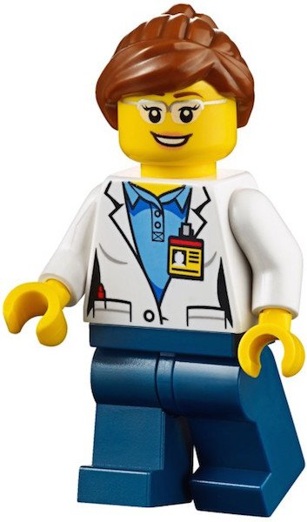

Unidad 7 – Espíritu emprendedor
¿EMPRESARIO O EMPRENDEDOR?
El empresario es el encargado de dirigir y coordinar el resto de factores productivos. El empresario puede ser el dueño de la empresa (ha puesto el capital financiero, es decir, el dinero para montarla) o puede ser simplemente una persona a quién los dueños han puesto a dirigir en la empresa.
Es distinto en las pequeñas empresas que en las grandes. Ejemplo: una fontanería del pueblo VS BSCH
Un emprendedor es un visionario, un observador que busca mejorar alguna situación desarrollando una solución susceptible de crear valor en la sociedad. Un emprendedor tiene el conocimiento y la pasión para dedicar toda su energía y recursos en desarrollar una idea.
ECE 4º ESO

Slide 4
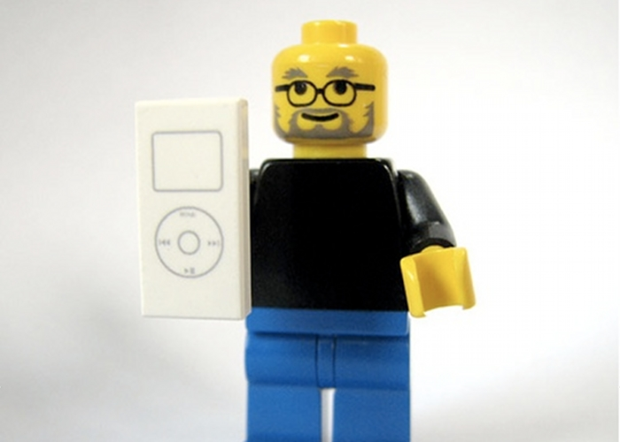
Unidad 7 – Espíritu emprendedor
El concepto de ser emprendedor está unido a la idea de innovación y riesgo por parte de alguien que cree en sus ideas y que es capaz de llevarlas a cabo.
No hace falta montar una empresa para ser emprendedor. Podemos serlo en nuestra vida cotidiana.
Muchos emprendedores no son dueños de ningún negocio, (son los llamados intraemprendedores). Ejemplo: Google o Facebook.
Otras personas directamente montan sus propias empresas y se hacen empresarios para poder llevar a cabo sus propias ideas. Ejemplo: Steve Jobs.
ECE 4º ESO

Slide 5
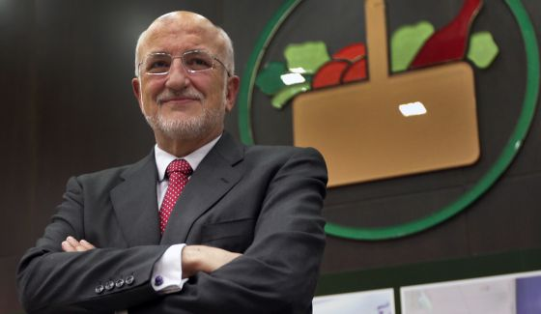

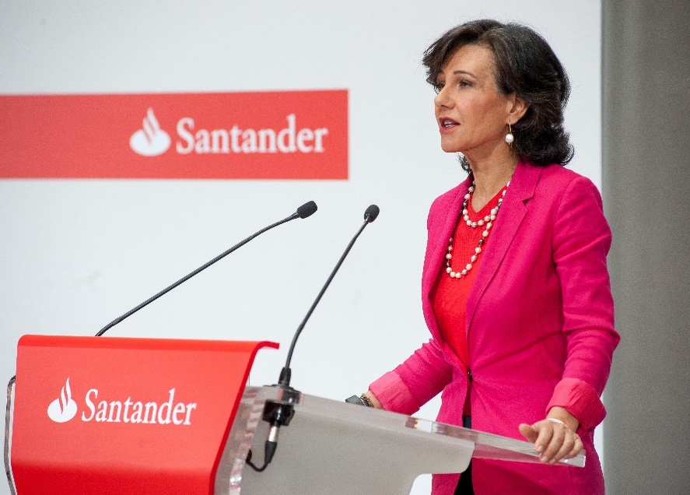
Unidad 7 – Espíritu emprendedor
Empresarios españoles famosos:
Juan Roig –
MERCADONA
Amancio Ortega - INDITEX
Ana Botín –
BANCO SANTANDER
ECE 4º ESO

Slide 6

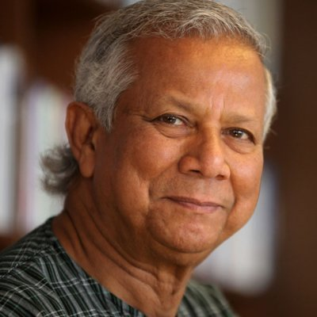


Unidad 7 – Espíritu emprendedor
Emprendedores internacionalmente reconocidos:
Steve Jobs
Iphone, Ipod, Ipad,…
Apple
Muhammad Yunus
Banca ética
Grameen Bank
Jeff Bezos
Comercio electrónico
Amazon
Bill Gates
Ordenador personal - Microsoft
ECE 4º ESO

Slide 7
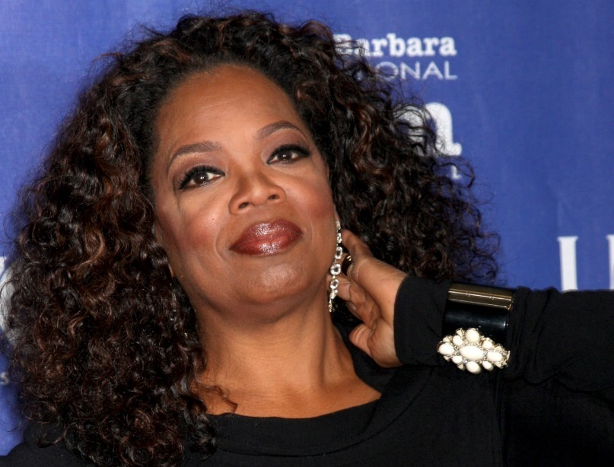
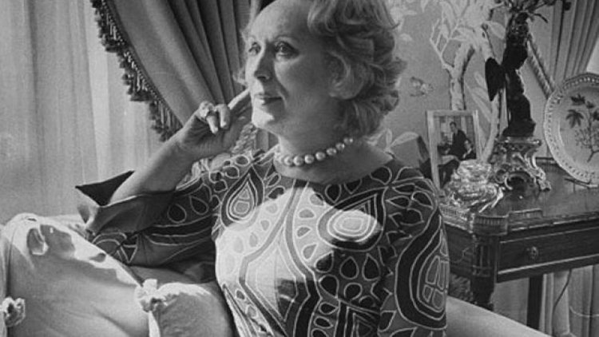
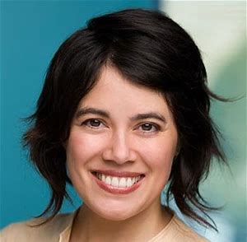
Unidad 7 – Espíritu emprendedor
Ellas también emprenden….
Oprah Winfrey
Imperio de medios de comunicación
Esteé Lauder - Cosmética
Caterina Fake
Emprendimiento digital
Flikr y Creative commons
ECE 4º ESO

Slide 8
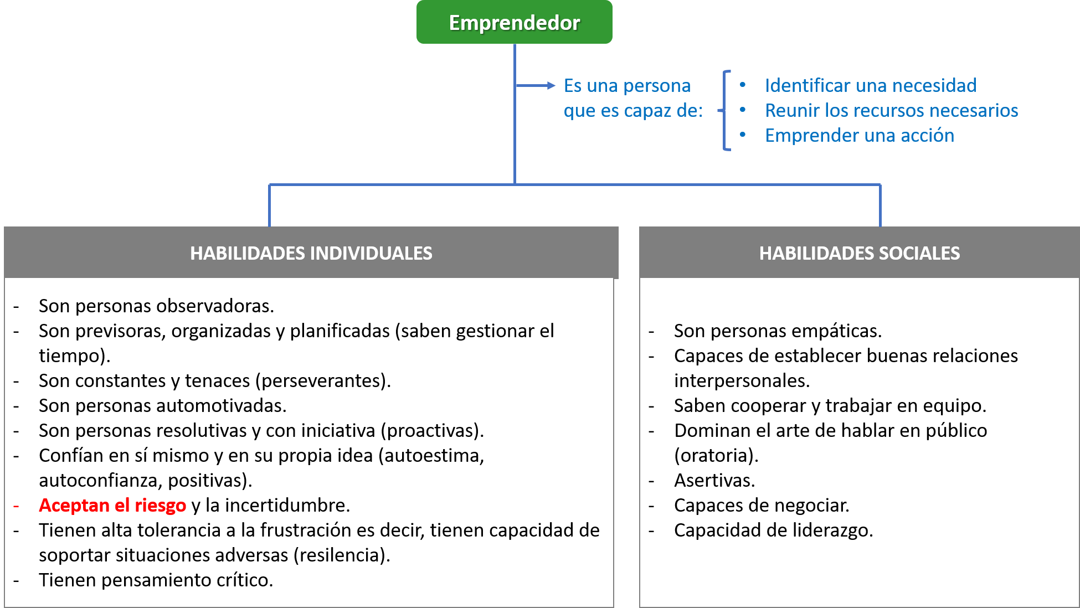
Unidad 7 – Espíritu emprendedor
2. HABILIDADES DEL EMPRENDEDOR
La lista de habilidades deseables en un emprendedor puede ser interminable.
ECE 4º ESO

Slide 9

Unidad 7 – Espíritu emprendedor
El gran mito del emprendimiento “para lograr el éxito hay que tener mucha suerte” es totalmente falso, la buena suerte es para quien la busca, es trabajo, constancia y sacrificio; por lo general, a medio-largo plazo, la vida es justa con quien se esfuerza.
Argumento:
Hace mucho tiempo, en un reino lejano, Merlín convocó a todos los caballeros del reino y les dijo: «en siete noches, el Trébol Mágico de las Cuatro Hojas, el trébol que proporciona suerte ilimitada al que lo posee, nacerá en algún lugar del bosque encantado».
¿Quién aceptará el reto de ir al Bosque Encantado en búsqueda del Trébol Mágico?
De Álex Rovira y Fernando Trías de Bes, Empresa Activa – Ed. Urano, 2004
ECE 4º ESO

Slide 10


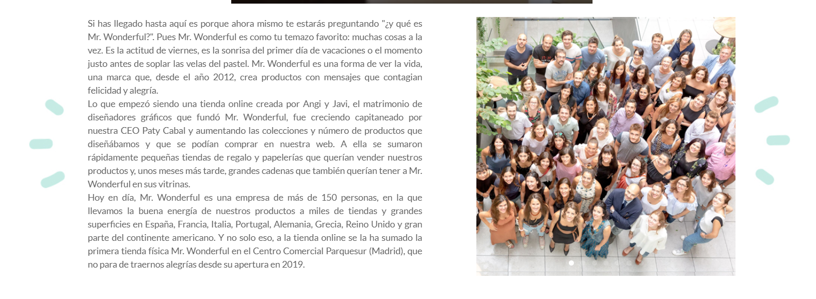


Unidad 7 – Espíritu emprendedor
CASOS DE ÉXITO
ECE 4º ESO

Slide 11





Unidad 7 – Espíritu emprendedor
Otros ejemplos de jóvenes emprendedores de éxito:
Kevin Systrom, Instagram
Andrés Moreno, Open English
Nono Ruiz y Laura Muñoz, Chicfy
Pompeii
Jaime Riesgo, Cervezas La Virgen
Evan de Evantube (con 8 añitos!)
… … …
ECE 4º ESO

Slide 12


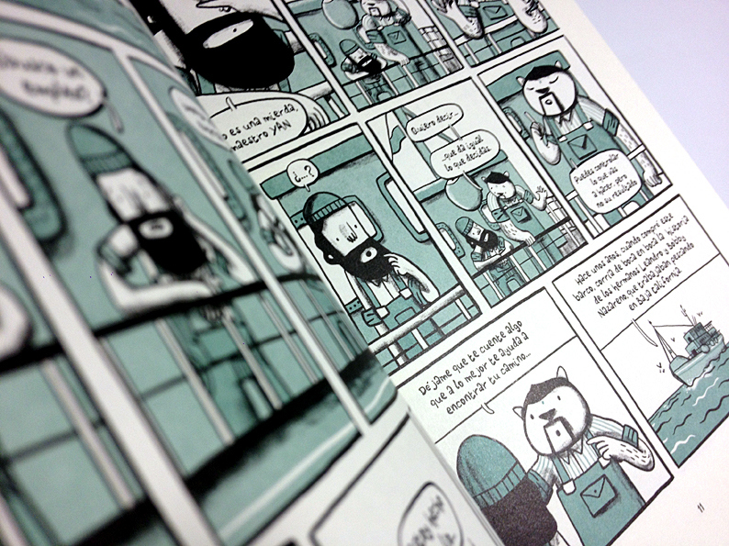
Unidad 7 – Espíritu emprendedor
CASOS DE FRACASO
Es una crónica en primera persona de la vida de éxito, fracaso (Tecnoland) y nuevo éxito, de David Cantolla, uno de los fundadores de Zinkia (famosa por Pocoyó).
ECE 4º ESO

Slide 13
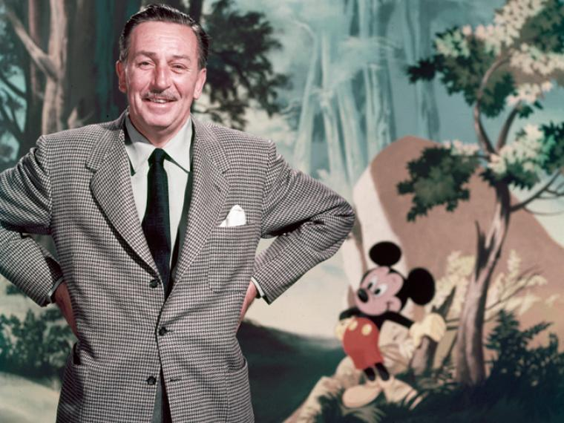
Unidad 7 – Espíritu emprendedor
Ejemplos de emprendedores de éxito que fracasaron:
A principios de 1930 Walt Disney Co. tenía una deuda d 4 millones de $...
Hoy en día Disney Coorp. es…
ECE 4º ESO

Slide 14
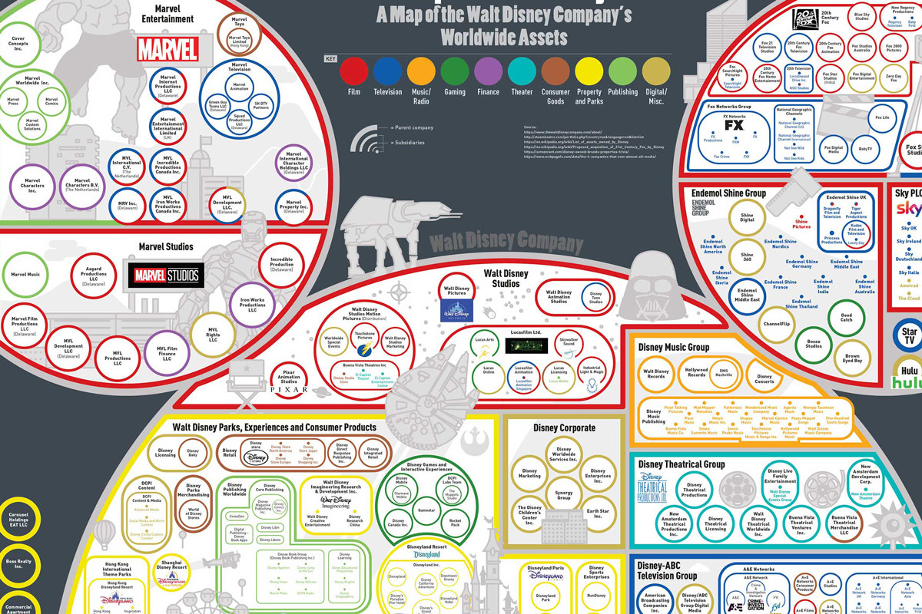
Unidad 7 – Espíritu emprendedor
ECE 4º ESO

Slide 15
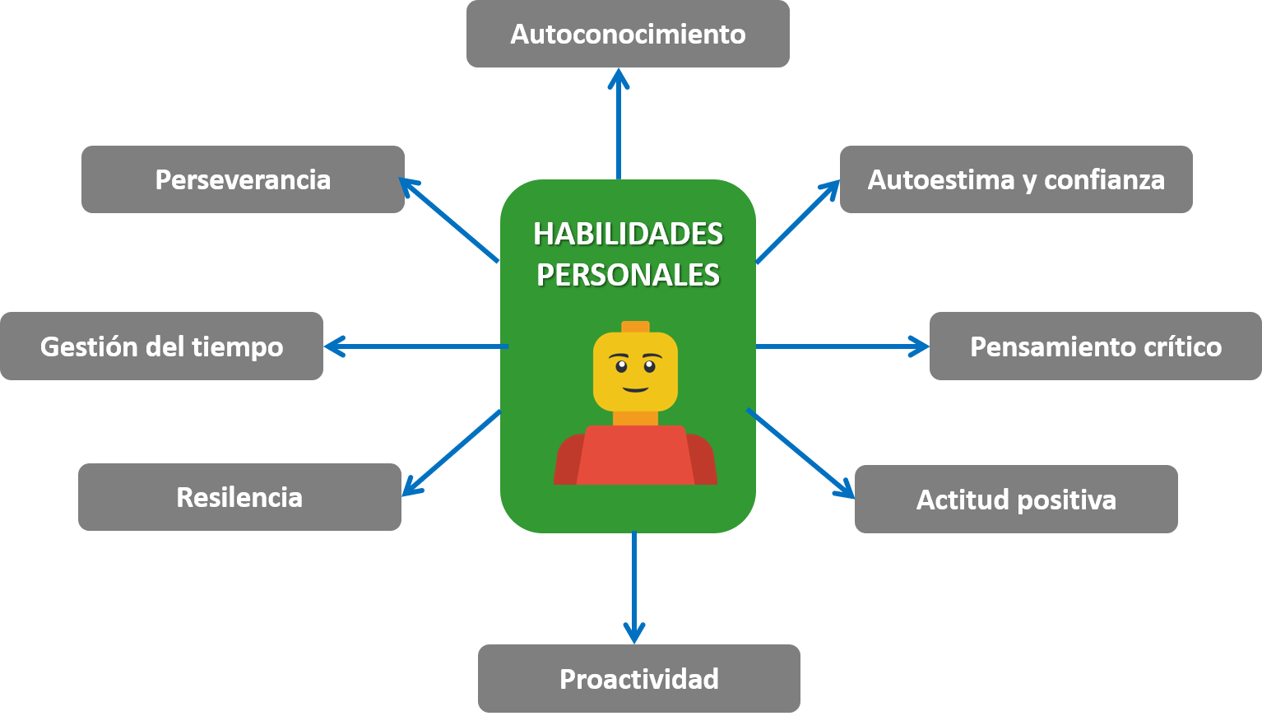
Unidad 7 – Espíritu emprendedor
3. HABILIDADES PERSONALES
Son aquellas que nos ayudan a desarrollar nuestro potencial para poder realizar tareas y tomar decisiones para así conseguir nuestros objetivos.
ECE 4º ESO

Slide 16
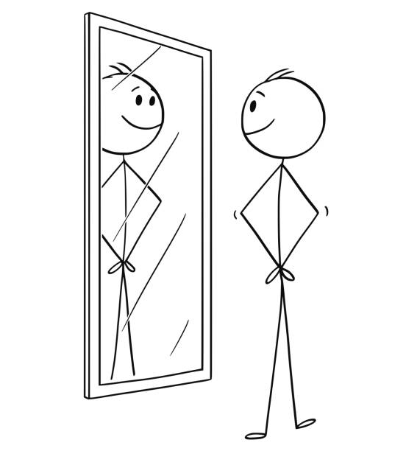

Unidad 7 – Espíritu emprendedor
AUTOCONOCIMIENTO
En cada uno de nosotros podemos encontrar a tres personas:
  La que creemos que somos = autoconcepto.
  La que otros creen que somos = reflejo.
  La que realmente somos = autoconocimiento.
¿Cómo soy? La personalidad
La personalidad es un conjunto de rasgos y cualidades que configuran nuestra manera de ser y nos diferencian de los demás. Muchos estudios diferencian cinco grandes rasgos de la personalidad, donde las personas pueden tener una puntuación alta o baja en cada rasgo.
ECE 4º ESO

Slide 17
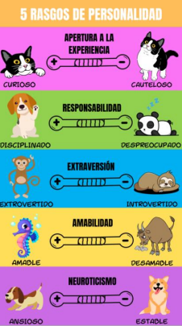
Unidad 7 – Espíritu emprendedor
Hace referencia a la tendencia de las personas a buscar nuevas experiencias
Muestra lo centrado que estamos en los objetivos.
Es la capacidad de relacionarse con los demás.
Es el grado en que una persona se muestra respetuosa, tolerante y tranquila.
Hace referencia a la estabilidad emocional de las personas.
ECE 4º ESO

Slide 18
Unidad 7 – Espíritu emprendedor
¿Cómo me ven los demás? El reflejo
¿Por qué somos así? Valores, creencias y comportamiento
Los valores. Son todo aquello que es muy importante para nosotros: la sinceridad, el respeto, la humildad, la gratitud, la bondad, la lealtad, la familia, el dinero etc.
Las creencias. Son pensamientos que tenemos de algunas cuestiones y están relacionados con nuestros valores.
Podemos decir que nuestras creencias están relacionadas con nuestros valores y ambos marcan el porqué de nuestro comportamiento.
¿Qué soy capaz de hacer? Mis habilidades
ECE 4º ESO

Slide 19
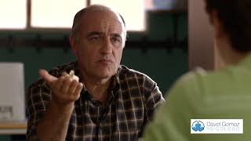

Unidad 7 – Espíritu emprendedor
¿Qué es lo que me gusta?
¿Qué es lo que quiero? Mis prioridades y metas
B. AUTOESTIMA Y AUTOCONFIANZA
La autoestima es la valoración, positiva o negativa, que una persona hace de sí misma en función de sus pensamientos, sentimientos y experiencias.
Vid. Merlí - Escena del billete - Y tú, ¿cuánto vales?
ECE 4º ESO

Slide 20


Unidad 7 – Espíritu emprendedor
La autoconfianza es la capacidad de creer en nosotros mismos y en nuestras habilidades, para ser capaces de superar los obstáculos y conseguir lo que nos proponemos.
¿Cómo podemos mejorar nuestra autoestima y autoconfianza?
Encontrando el origen de nuestra baja autoestima.
Identificando nuestras fortalezas.
Perdonándonos por nuestros errores.
Centrándonos en lo positivo.
Haciendo ejercicio.
No comparándonos con nadie.
Actuando.
ECE 4º ESO

Slide 21


Unidad 7 –Espíritu emprendedor
C. PENSAMIENTO CRÍTICO
El pensamiento crítico es la capacidad para analizar con objetividad los hechos o los razonamientos, sin ser influido por las opiniones de otros. Se trata de sacar tus propias conclusiones, no las que te impongan los demás. ¡OJO! No debemos confundir el pensamiento crítico con criticar a otras personas.
¿Cómo podemos mejorar nuestro pensamiento crítico?
Manteniendo la mente abierta.
Cuestionándolo todo.
Investigando para tener nuestro propio criterio.
Evaluando de dónde viene la información.
Analizando la relevancia de los argumentos o datos.
Reconociendo los prejuicios del pensamiento.
Manteniéndonos humildes en nuestras opiniones.
ECE 4º ESO

Slide 22
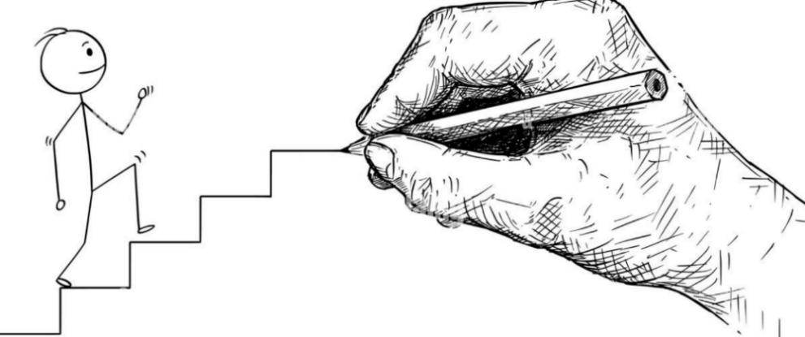

Unidad 7 – Espíritu emprendedor
D. PERSEVERANCIA
La perseverancia es la capacidad de una persona para mantener su esfuerzo de manera constante para conseguir un objetivo sin llegar a darse por vencido, incluso frente a los obstáculos más difíciles.
¿Cómo podemos desarrollar la perseverancia?
Teniendo claros nuestros deseos y objetivos.
Esforzándonos.
Siendo constantes.
No dándonos por vencidos.
ECE 4º ESO

Slide 23



Unidad 7 – Espíritu emprendedor
E. GESTIÓN DEL TIEMPO
La gestión del tiempo es la habilidad de repartir nuestro tiempo para asegurarnos de que podemos llevar a cabo todas las tareas que nos permitan conseguir nuestros objetivos.
¿Cómo mejorar la gestión del tiempo?
Fijando prioridades.
Marcándonos un horario.
Estableciendo los momentos del día.
Planificando con tiempo.
Centrándonos en sólo una tarea.
Tomando descansos.
Eliminando distracciones.
Organizando nuestro espacio físico.
Aprendiendo a decir NO.
ECE 4º ESO

Slide 24

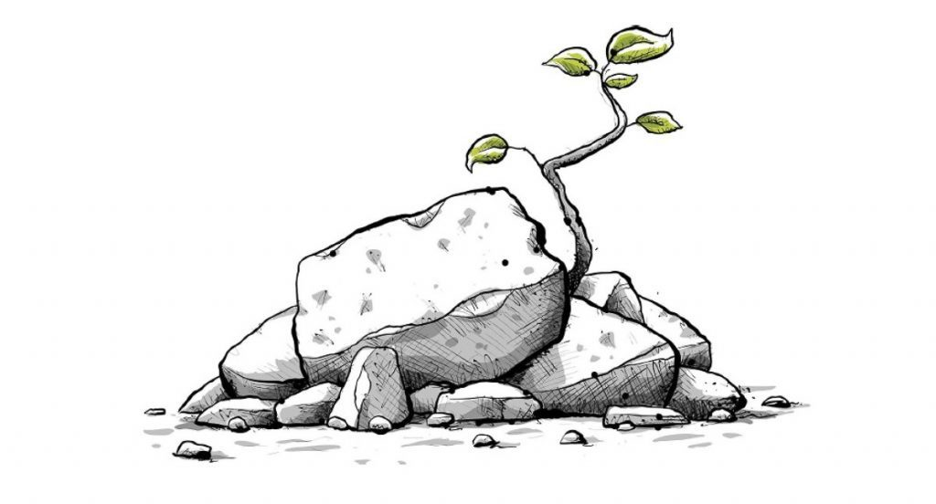
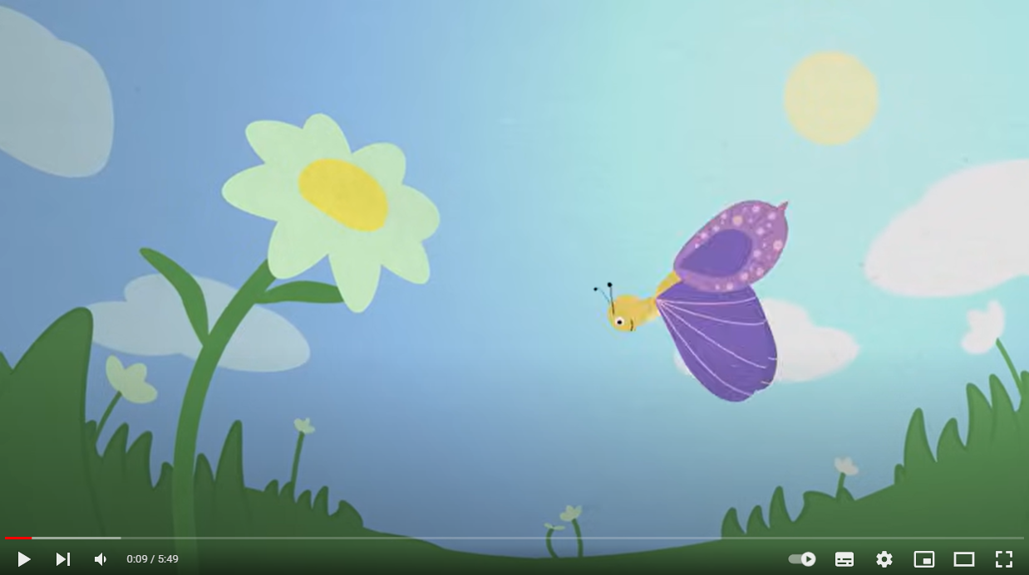
Unidad 7 – Espíritu emprendedor
F. RESILENCIA
La resilencia es la capacidad para superar la adversidad, pero no solo eso. También es la habilidad de soportar situaciones límite, de readaptarnos y transformar esas situaciones en desafíos de los que salir aún más reforzados que antes. La resiliencia define nuestra capacidad para volver a levantarnos y la determinación para perseguir los objetivos que nos proponemos.
Vid. Como enseñar a los niños la noción de resiliencia
Vid. Cuento sobre la resilencia
ECE 4º ESO

Slide 25

Unidad 7 – Espíritu emprendedor
¿Cómo desarrollar la resiliencia?
Relativizando.
Convirtiendo algo negativo en algo positivo o en lecciones.
Aceptando que las cosas no siempre son como nosotros queremos.
Centrándonos en la solución y no en el problema.
Compartiendo nuestras emociones y pidiendo ayuda si fuera necesario.
G. ACTITUD POSITIVA (OPTIMISMO)
La actitud positiva supone ver las situaciones de manera optimista y constructiva. Ser optimista no es tener una visión ingenua de que todo irá bien, el optimismo significa tener una fuerte expectativa de que, en general, las cosas irán bien a pesar de los contratiempos y de las frustraciones y la creencia de que uno tiene la voluntad y capacidad para conseguir sus objetivos.
ECE 4º ESO

Slide 26
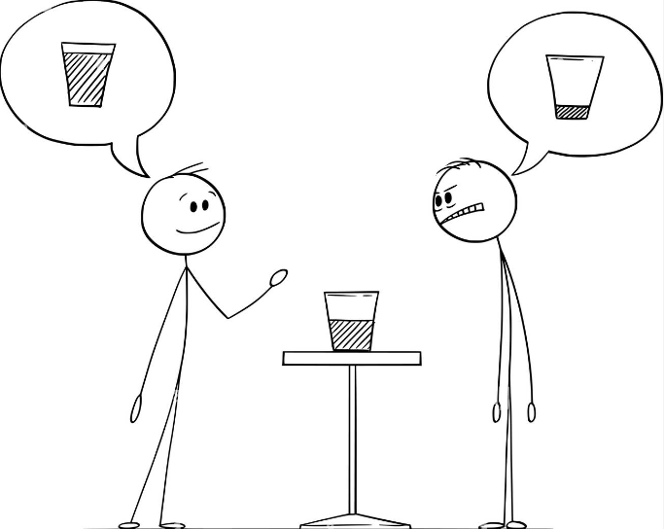
Unidad 7 – Espíritu emprendedor
Los optimistas, como se centran las soluciones y no en el problema, encuentran vías de acción que les permite cada vez solucionar problemas más difíciles.
Los pesimistas tienen dificultades para asumir el fracaso, lo que genera falta de seguridad que les lleva al desánimo, la desesperación y en muchas ocasiones al abandono.
ECE 4º ESO

Slide 27


Unidad 7 – Espíritu emprendedor
H. PROACTIVIDAD (INICIATIVA)
La proactividad implica tomar la iniciativa de nuestras vidas. Supone comprender que nuestra vida no depende de una serie de circunstancias, sino de las decisiones que tomamos.
Ser proactivo implica que tenemos la responsabilidad de hacer que las cosas sucedan.
¿Cómo desarrollar mi proactividad?
Deja de culpar a los demás.
Trabaja tus propios defectos.
Distingue las cosas sobre las que tienes control.
Trabaja sobre las cosas que controlas.
ECE 4º ESO

Slide 28
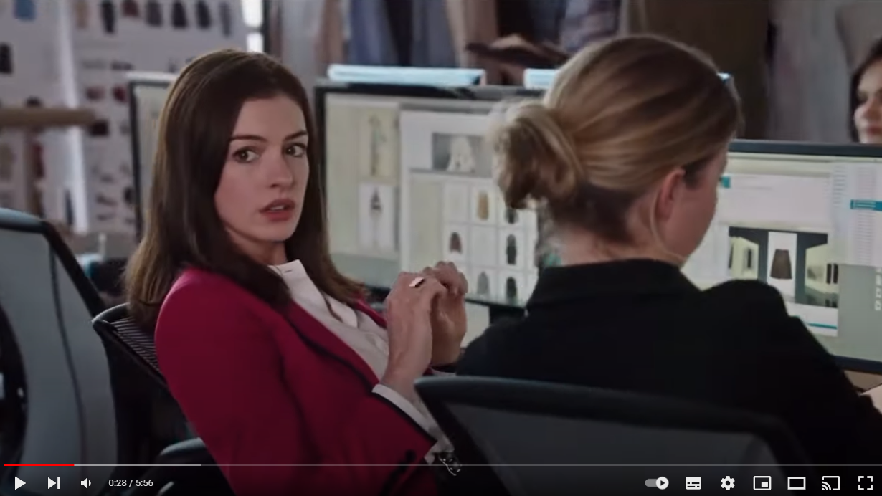
Unidad 7 – Espíritu emprendedor
Las dos películas que aparecen merecen la pena verse: “El pasante de la moda, nunca es tarde para intentarlo” (2015) y “El lobo de Wall Street” (2013).
Vid. Actitudes proactivas en películas
El enfoque proactivo consiste en cambiar las cosas que controlamos para provocar un cambio positivo en lo que está allí afuera: puedo ser más ingenioso, más cariñoso, más creativo, más confiable, más cooperativo,…
ECE 4º ESO

Slide 29
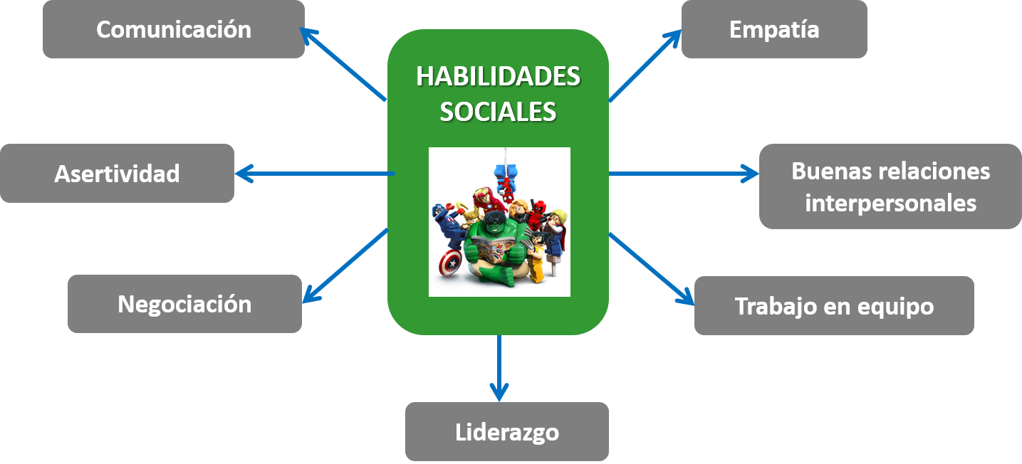
Unidad 7 – Espíritu emprendedor
4. LAS HABILIDADES SOCIALES (SOFT SKILLS)
Son aquellas que se caracterizan por ser competencias para relacionarse con otras personas. Requieren de valores personales y habilidades psicológicas para poder desenvolverse exitosamente dentro del mundo social.
ECE 4º ESO

Slide 30
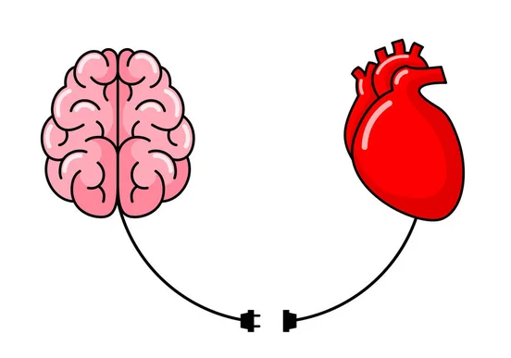
Unidad 7 – Espíritu emprendedor
EMPATÍA
Es la capacidad que tiene una persona para ponerse en el lugar de otra.
Podemos diferenciar dos niveles de empatía.
Empatía limitada es aquella en la que tratamos de entender a la otra persona pensando en momentos en los que nosotros podemos sentirnos igual.
Empatía en sentido amplio es aquella en la que intentamos entender cómo se siente o actúa la otra persona, incluso si a nosotros nunca hemos pasado lo mismo o si habiendo pasado, hemos actuado de manera muy diferente.
El objetivo es desarrollar la empatía en sentido amplio.
ECE 4º ESO

Slide 31


Unidad 7 – Espíritu emprendedor
¿Cómo mejorar la empatía?
Escuchando activamente.
No juzgando a los demás.
Respetando las decisiones de los demás.
Mostrando interés por los demás.
Observando la comunicación no verbal (gestos, miradas, tonos de voz,…).
B. BUENAS RELACIONES INTERPERSONALES
Es lo que entendemos por “llevarse bien con la gente”. Algunos consejos que podemos seguir son los siguientes: no criticar, apreciar a los otros, no hablar siempre de uno, pedir perdón si nos equivocamos,…
ECE 4º ESO

Slide 32
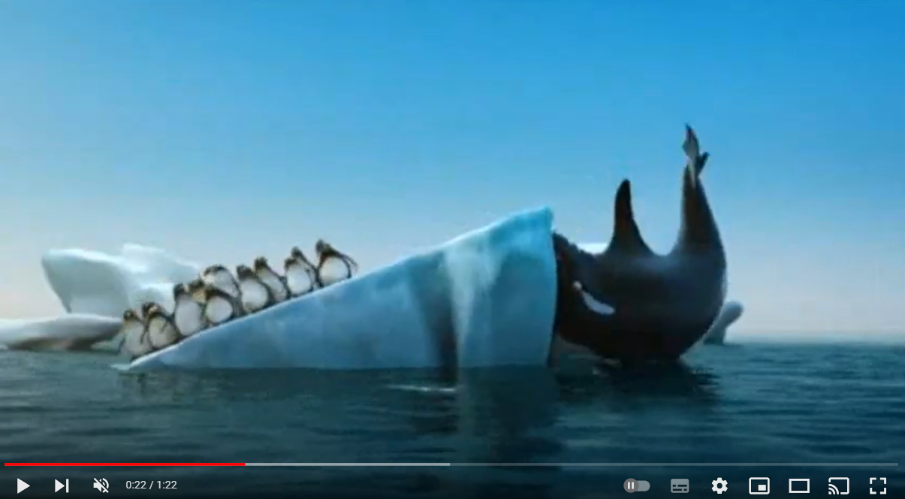
Unidad 7 – Espíritu emprendedor
C. COOPERACIÓN Y TRABAJO EN EQUIPO
En el mundo real hay muchas situaciones en las que si cooperamos, todos podemos salir ganando.
Trabajar en equipo es cuando un conjunto de personas trabaja juntas con un mismo fin coordinándose, complementándose, comunicándose y apoyándose. Pueden especializarse en una tarea, pero si uno lo hace peor, el trabajo de la otra persona sí se puede ver afectado
Publicidad trabajo en equipo
ECE 4º ESO

Slide 33
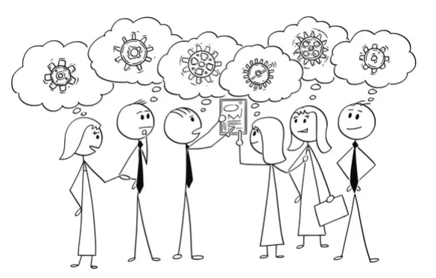


Unidad 7 – Espíritu emprendedor
Ventajas de cooperar y trabajar en equipo:
El efecto sinergia.
Más puntos de vista.
Aprendemos de los demás.
¿Cómo mejorar la cooperación y el trabajo en equipo?
Siendo un ejemplo a seguir.
Haciendo otras actividades juntos.
Ayudándonos los unos a los otros.
Respetando las opiniones de los demás.
Utilizando herramientas compartidas como la nube.
Estableciendo objetivos y plazos de entrega claros.
ECE 4º ESO

Slide 34
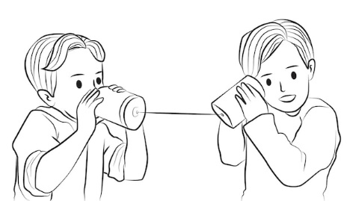
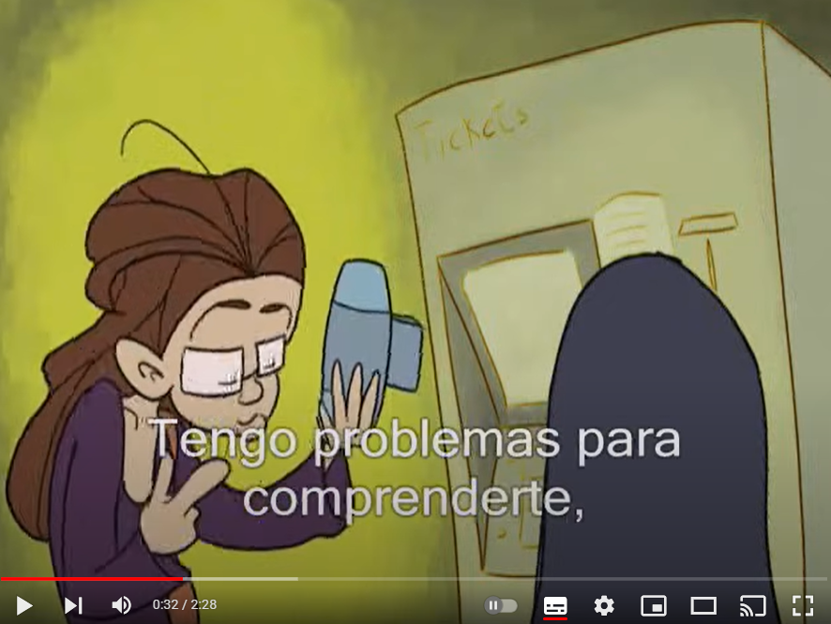
Unidad 7 – Espíritu emprendedor
D. CAPACIDAD DE COMUNICACIÓN
Es la habilidad de transmitir a otra persona una información, idea u opinión, asegurándose que ha sido entendida.
En ocasiones, sin embargo, vemos que el mensaje no es entendido por una de las partes.
Un problema de comunicación
ECE 4º ESO

Slide 35
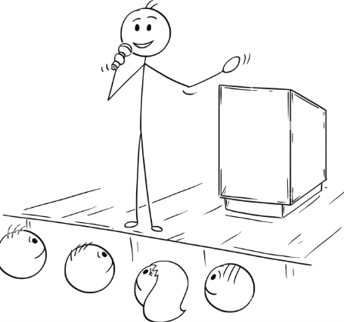


Unidad 7 – Espíritu emprendedor
¿Cómo mejorar las habilidades de comunicación?
Desarrollando la empatía.
Desarrollando nuestra comunicación oral, tanto la verbal como la no verbal.
Desarrollando nuestra comunicación escrita.
Comenzando a hablar en público-
E. HABLAR EN PÚBLICO (ORATORIA)
Aceptando que estar nervioso es normal.
Preparando una presentación.
Manteniendo nuestro ego a raya.
Utilizando adecuadamente la comunicación verbal y la no verbal.
Ensayando mucho.
ECE 4º ESO

Slide 36
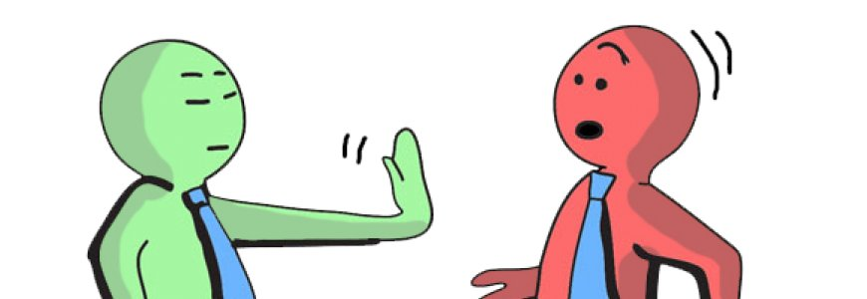

Unidad 7 – Espíritu emprendedor
F. ASERTIVIDAD
Es la capacidad de expresar lo que queremos y defender nuestros puntos de vista sin que otras personas se sientan ofendidos.
Consejos para desarrollar la asertividad
Saber decir no.
No asumir que la gente sabe lo que piensas.
Si tienes una queja, refiere los hechos sin juzgar.
Habla desde el yo y no desde el tú.
Añade lo que necesitas de la otra persona, ofrece una solución. Una opción es seguir la estrategia XYZ.
ECE 4º ESO

Slide 37

Unidad 7 – Espíritu emprendedor
Estrategia XYZ: “cuando haces X (conducta o hecho), me haces sentir Y (sentimiento), y me hubiera gustado que hicieras Z (solución)”.
Por ejemplo, “cuando llegas tarde como hoy (conducta), siento que no aprecias mi tiempo (sentimiento), me gustaría que fueras puntual o que me avisaras si llegas tarde (solución)”.
ECE 4º ESO

Slide 38
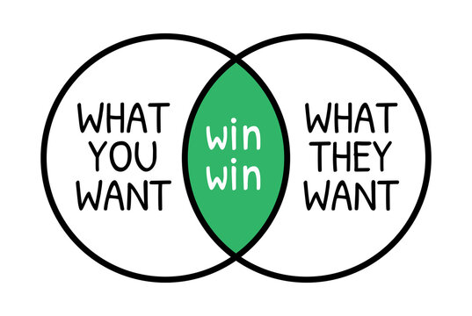
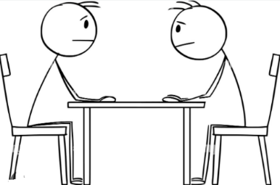
Unidad 7 – Espíritu emprendedor
G. CAPACIDAD DE NEGOCIACIÓN
Es la habilidad buscar soluciones a los conflictos, enfrentamientos o problemas mediante el diálogo
Cuando las personas intentan llegar a un acuerdo o buscar soluciones a un problema, pueden partir principalmente de dos enfoques:
Enfoque ganar-ganar
Enfoque ganar-perder
Hay que intentar un acuerdo con el que todo el mundo quede satisfecho. Para ello, es importante ser “persuasivo”.
ECE 4º ESO

Slide 39
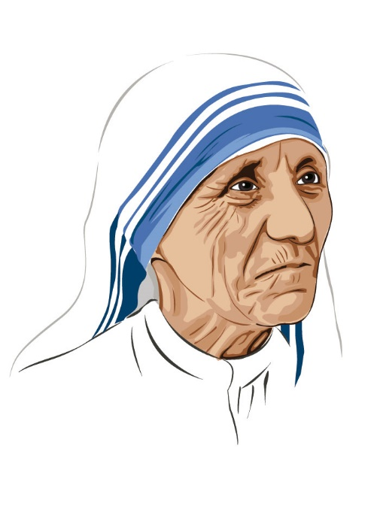
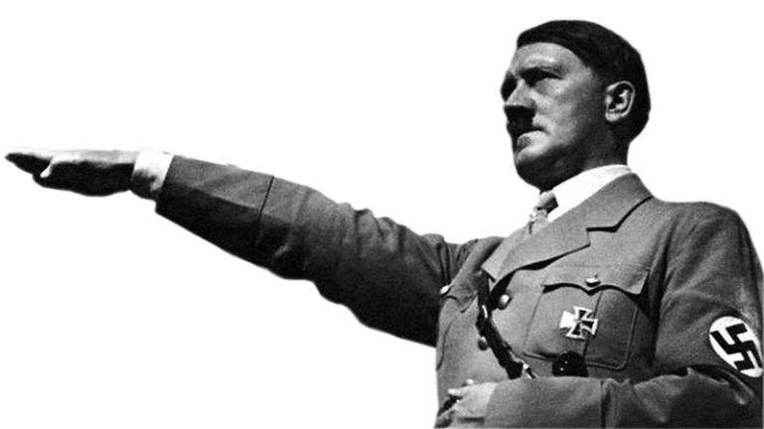
Unidad 7 – Espíritu emprendedor
H. LIDERAZGO
Es la capacidad que tienen determinados individuos de influir en el comportamiento de otras personas y para que, voluntariamente, éstos trabajen en la consecución de un objetivo común
Líder positivo
Persigue el beneficio de las personas sobre las que influye y no solo el suyo propio (busca objetivos comunes).
Líder negativo
Busca sus propios objetivos, sin tener en cuenta que los demás puedan ser perjudicados.
Hitler
Santa Teresa de Calcula
ECE 4º ESO

Slide 40

Unidad 7 – Espíritu emprendedor
5. MI DAFO PERSONAL
Ejercicio que nos permite conocer cuál es nuestro punto de partida de cara a alcanzar el objetivo que deseamos.
¿Quién soy?
¿Dónde estoy?
¿Qué es lo que pienso de mí?
¿Quién quiero ser?
¿Dónde quiero estar?
¿Qué debo pensar de mí?
ECE 4º ESO

Slide 41
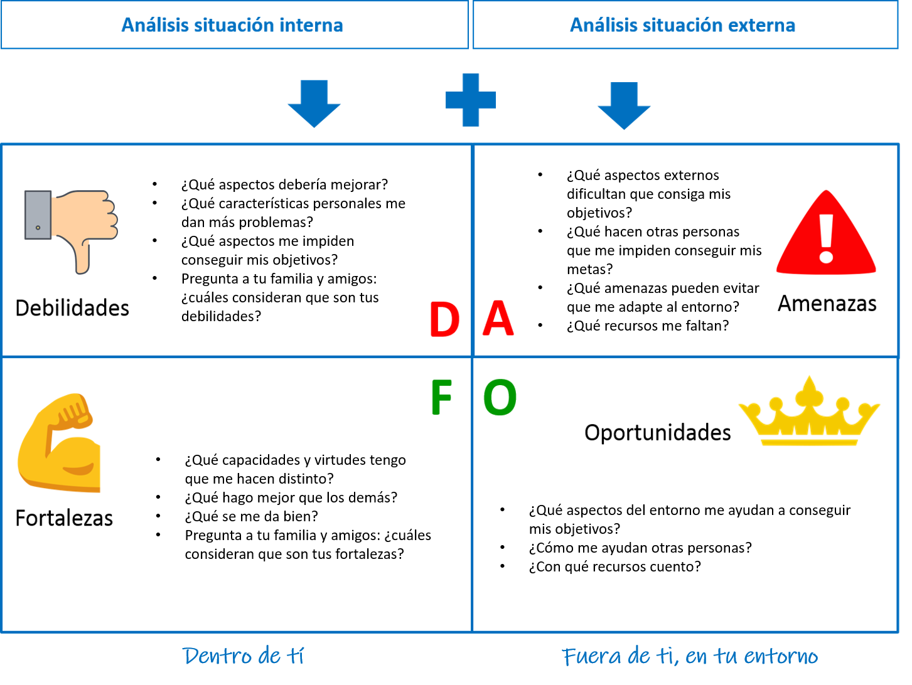
Unidad 7 – Espíritu emprendedor
ECE 4º ESO

